Slide 1

Apresentação Final: Carpintaria
Mariana Pinto, nMec 84792; Gonçalo Arieiro, nMec 80130
Turma/Grupo: P3G4
Professor Carlos Costa
Base de Dados - 2019/2020

Slide 2
Objetivos do trabalho
Objetivo: Construir um sistema que gere toda a infraestrutura de uma carpintaria, de forma a facilitar a organização da informação numa dada empresa:
  Funcionários;
  Fornecedores;
  Artigos;
  Matérias Primas;
  Clientes;
  Encomendas de Clientes;
  Encomendas a fornecedores.

Slide 3
Base de dados da Carpintaria

Slide 4
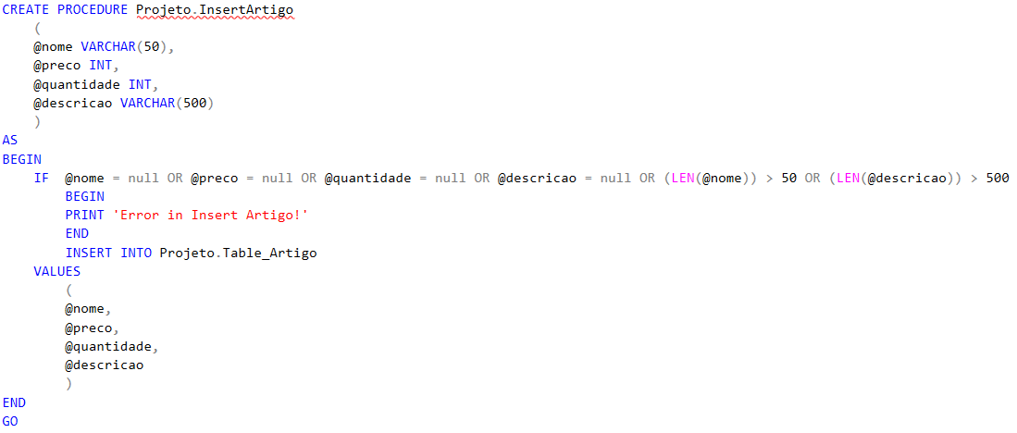
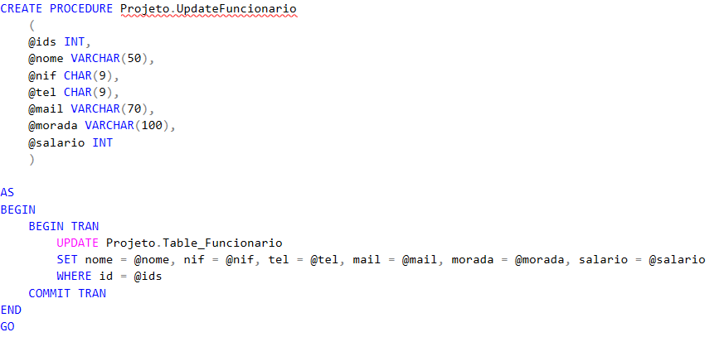
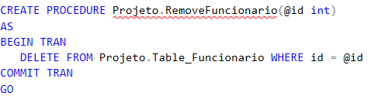
Stored Procedures

Slide 5
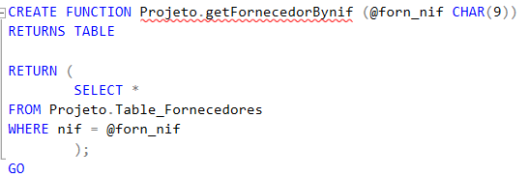
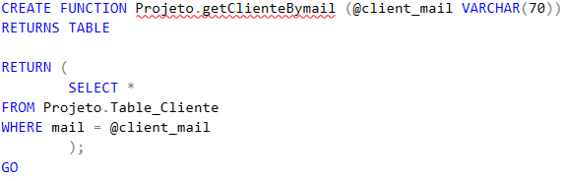
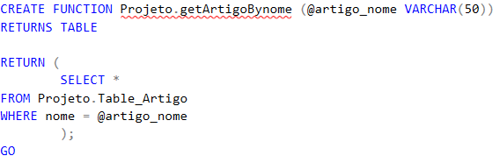
User-Defined Functions (UDF)

Slide 6


Índices

Slide 7
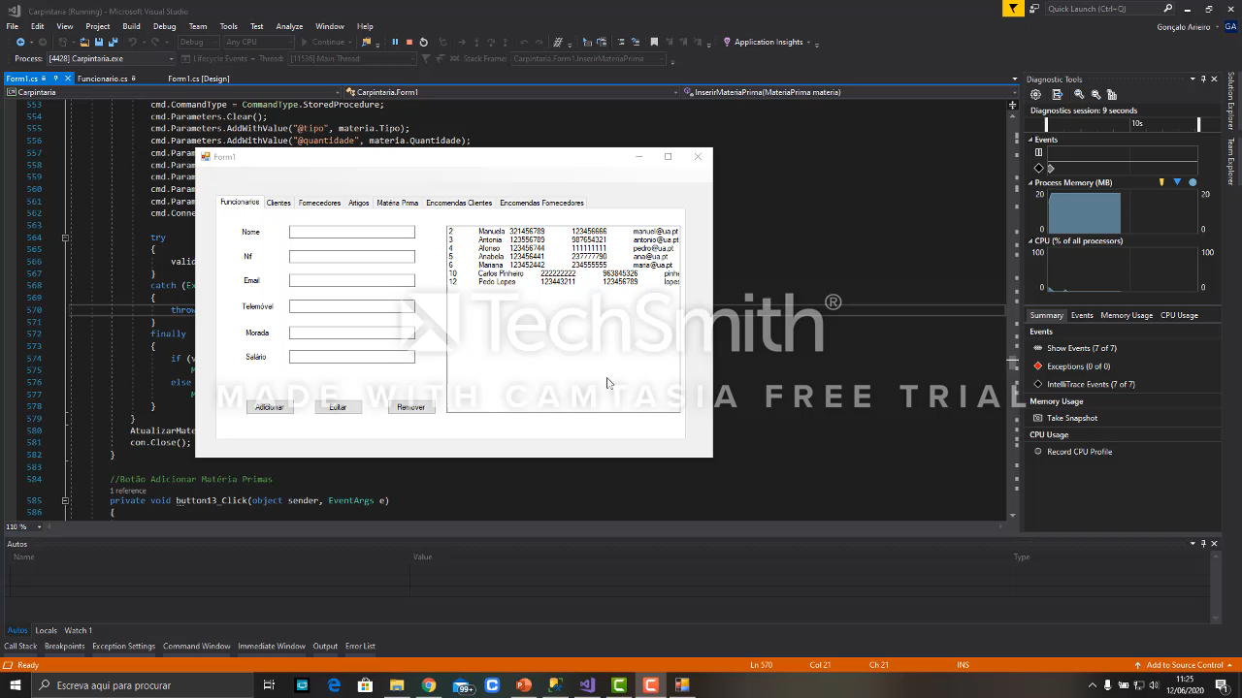
Demo

